Slide 1
Использование информационных образовательных технологий
в воспитательном – образовательном процессе в условиях реализации ФГОС дошкольного образования.

Slide 2
Интерактивные режиссёрские игры

Slide 3
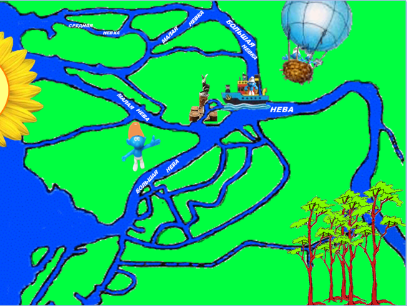

Slide 4
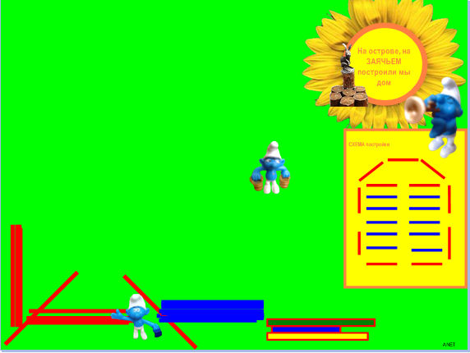

Slide 6
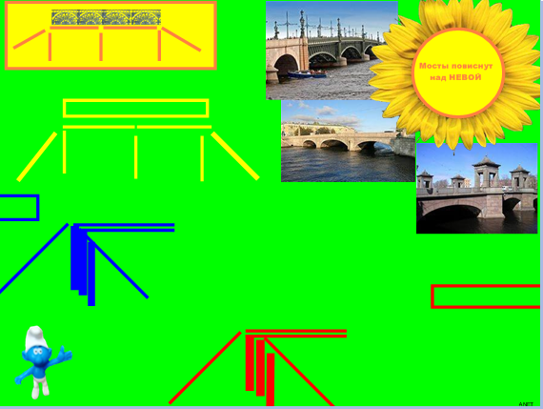

Slide 7
